Slide 1
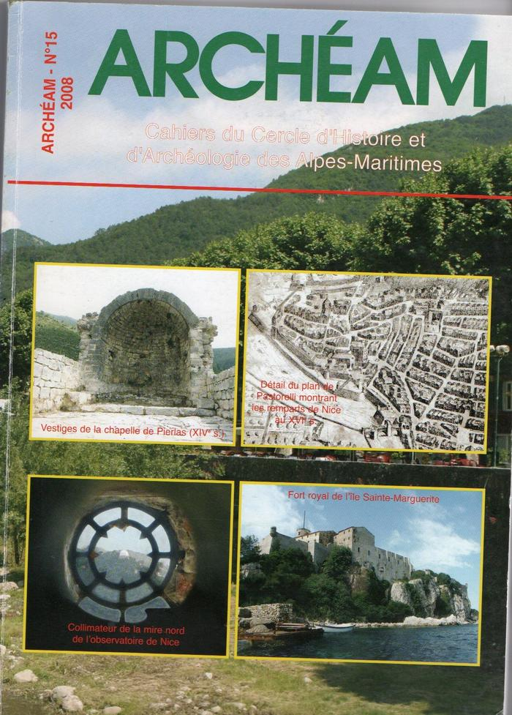
Archéam n°15 - 2008 - Nice, chronologie d'archéologie niçoise - L'évolution topographique de Nice (XI-XVIIIe s.) Prémices d'in atlas historique - L'occupation militaire du Mot Alban et du Mont Boron - Nice, des effleurements de marbre exploités au Mont Boron - La reconstruction de la fortification de Nice en 1717-1719: approche archéologique - La mire nord de l'observatoire de Nice - A propos des "cultes astronomiques" en général et du temple luni-solaire du Mont Bégo en particulier - Les gravures rupestres du Mont Bégo et le chamanisme - Un document de recherche en géomorphologie et archéologie régionales: la couverture photographique côtière aérienne de 1924 - De récente découvertes dans la plaine de la Siagne... - Saint-Honorat de Lérins: étude des galeries du cloître - (NUM-00753)

Slide 2
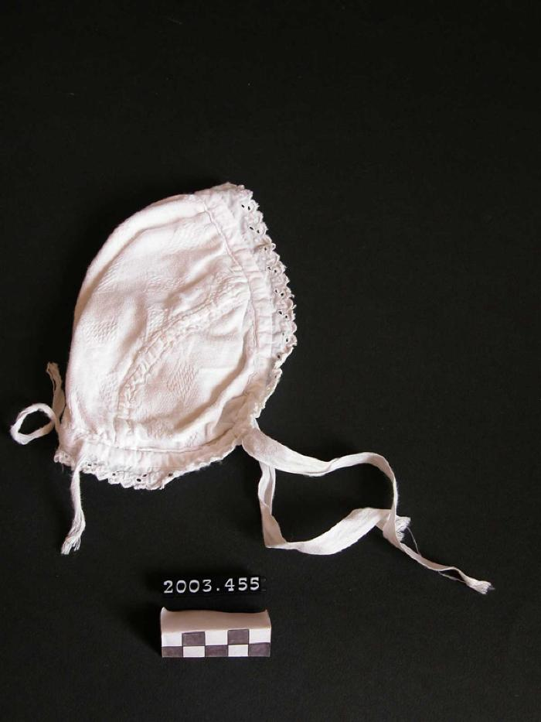
Bonnet de bébé (2003_455-00001)
Bonnet de bébé blanc légèrement molletoné avec un cordon de serrage dans la nuque et deux rubans d'attache.

Slide 3
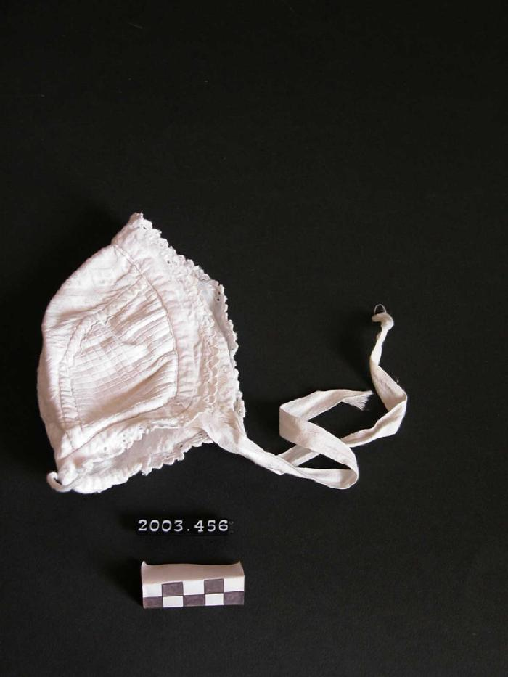
Bonnet de bébé (2003_456-00001)
Bonnet de bébé emboîtant avec un cordon de réglage dans la nuque et deux rubans d'attache sous le menton. Non doublé.

Slide 4
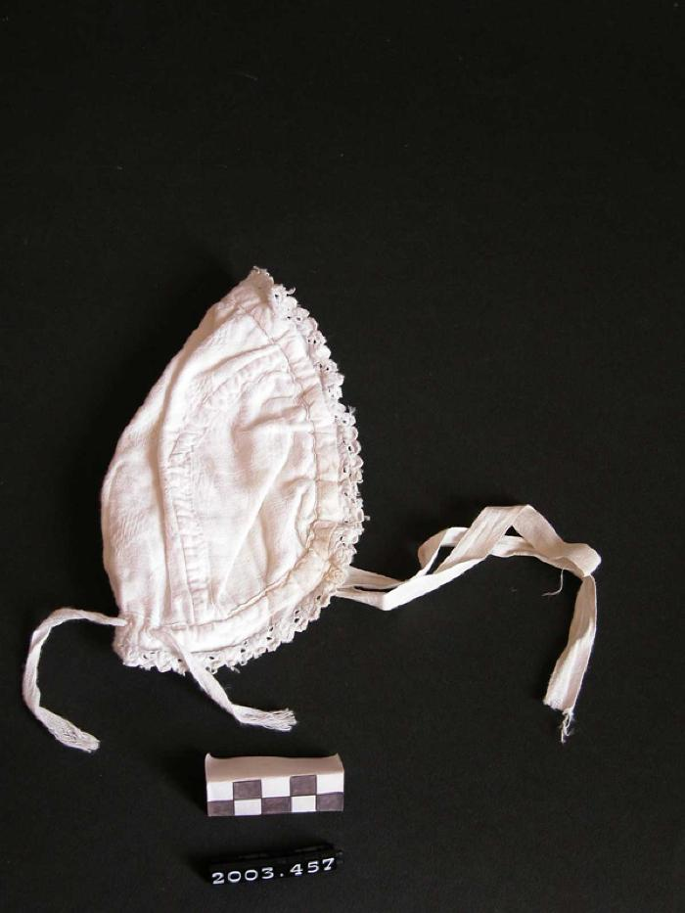
Bonnet de bébé (2003_457-00001)
Bonnet de bébé emboîtant non doublé coupé en trois parties, avec un cordon de serrage à la nuque et deux rubans d'attache. Broderie anglaise d'un centimètre de large sur le pourtour.

Slide 5
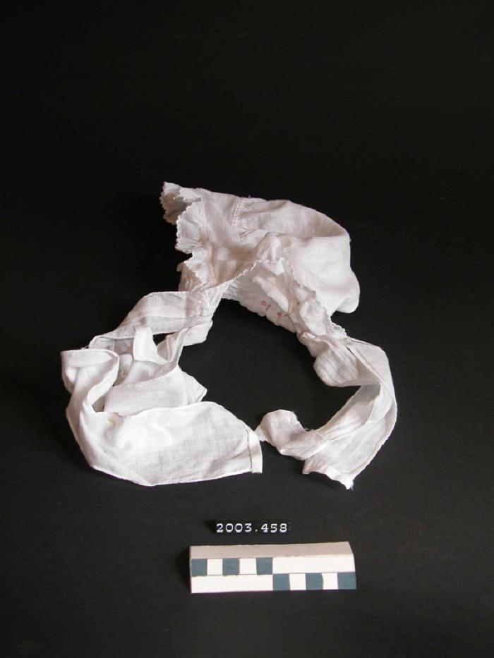
Bonnet de femme (2003_458-00001)
Coiffe de femme blanche emboîtant la tête avec volants et broderie anglaise. Cordons de serrage avec noeud dans la nuque . Attacher en coton fin.

Slide 6
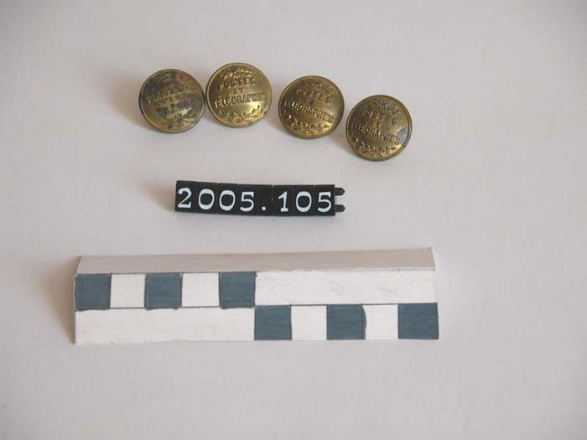
Boutons d'uniforme des PTT (Postes, Télégraphes et Téléphones) (2005_105-00001)
Bouton rond bombé sans trous. Une petite boucle fixe, à l'arrière du bouton, permet de le coudre sur le vêtement. Outre l'inscription en relief on observe un motif faisant penser à un soleil d'où partent 3 flèches vers la droite et vers la gauche. Un deuxième motif représente une branche garnie de feuilles.

Slide 7
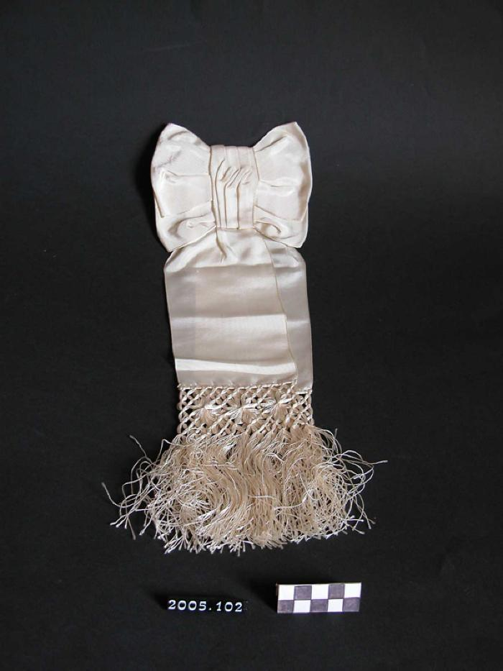
Brassard de communion solennelle (2005_102_1-00002)
2005_102_1 : deux rubans de 8,5 cm de large et long de 16,5 cm terminés par une dentelle de 4,5 cm prolongée par des franges de 10 cm de long. Ces deux rubans sont cousus sur un nœud double plat. A l'arrière du nœud un lacet plat avec crochet permet de fixer le brassard sur le bras.
2005_102_2 : boîte d'emballage du brassard constituée de deux parallélépipèdes rectangles (4x16 cm), l'un servant de couvercle. La boîte est doublée en bleu et le pourtour est garni d'une dentelle en papier blanc (2 cm de large)Un papier d'emballage se trouve à l'intérieur.

Slide 8
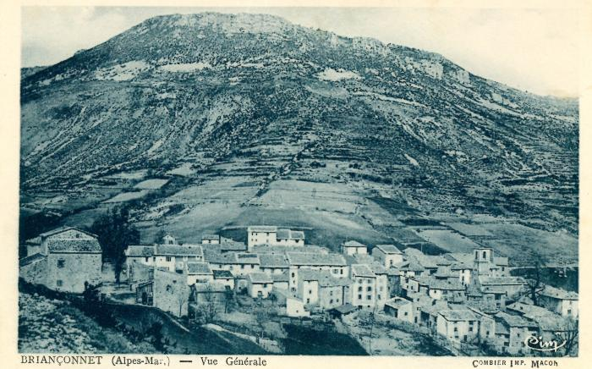
Briançonnet (Alpes-Mar.) - Vue générale (06024-IM-00001)

Slide 9
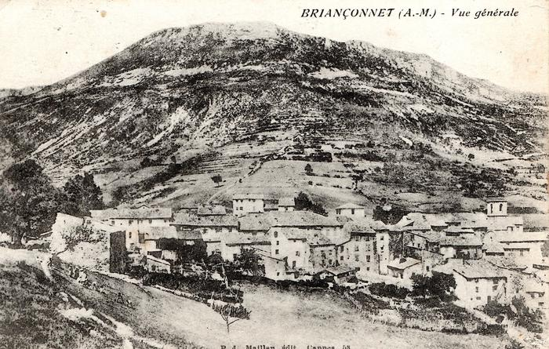
Briançonnet (A.-M.) - Vue générale (06024-IM-00901)

Slide 10
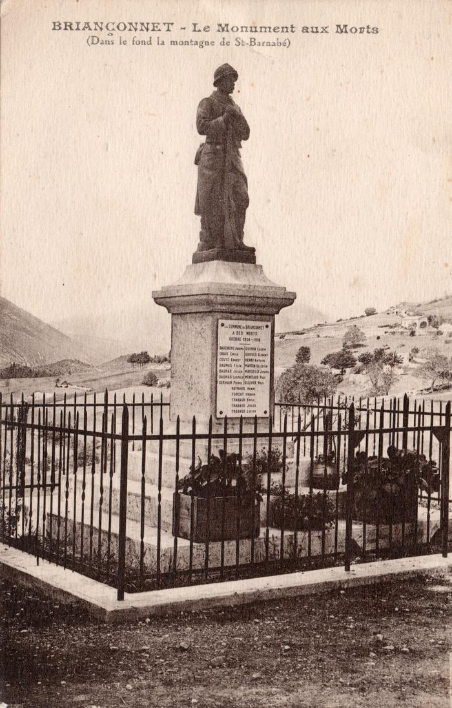
Briançonnet - Le monument aux morts (Dans le fond la montagne de St Barnabé) (06024-IM-00902)

Slide 11
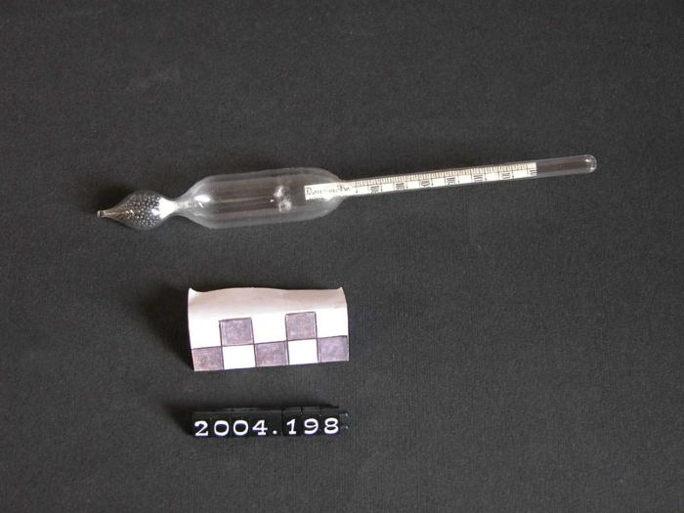
Densimètre pèse urines (2004_198-00001)
Tube en verre fin (L 8,5 cm) de section aplatie (0,6x0,28 cm) contenant un papier plié en deux sur la longueur, portant l'indication densimétrique pour les urines. Les graduations s'échelonnent de 1000 à 1060. Le tube est scellé au sommet. La partie basse du tube est prolongée par une ampoule creuse (Ht 5,5 cm D 1,8 cm), elle-même est munie d'une seconde ampoule ovoïde scellée en partie basse et remplie de lest constitué par de la grenaile maintenue en place par un tampon de ouate.

Slide 12
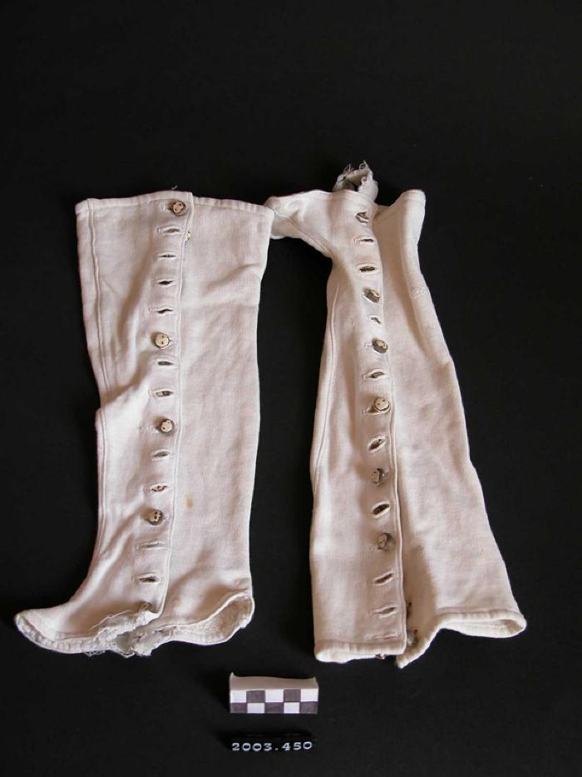
Guêtres d'enfants (2003_460_1-00002)
Paire de guêtres blanches avec 15 boutons demi boule s'attachant sur l'extérieur de la jambe.

Slide 13
Images de montagne. Villages, églises et chapelles des communes des Monts d'Azur (BIB-0011552)

Slide 14
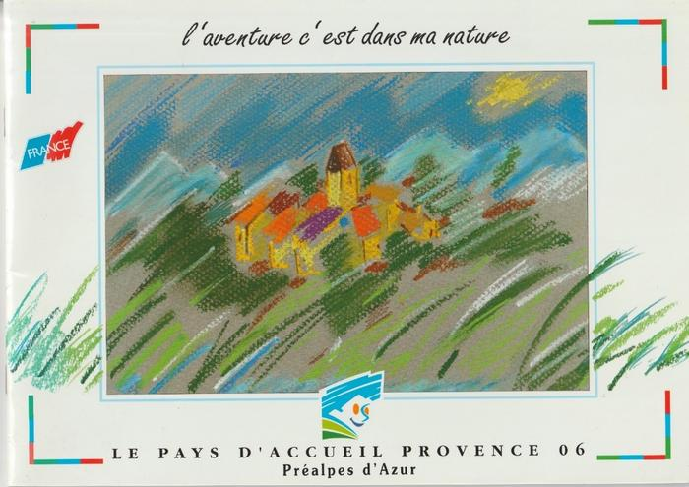
Le pays d'accueil provence 06. Préalpes d'Azur (BIB-0017146)
Brochure touristique

Slide 15
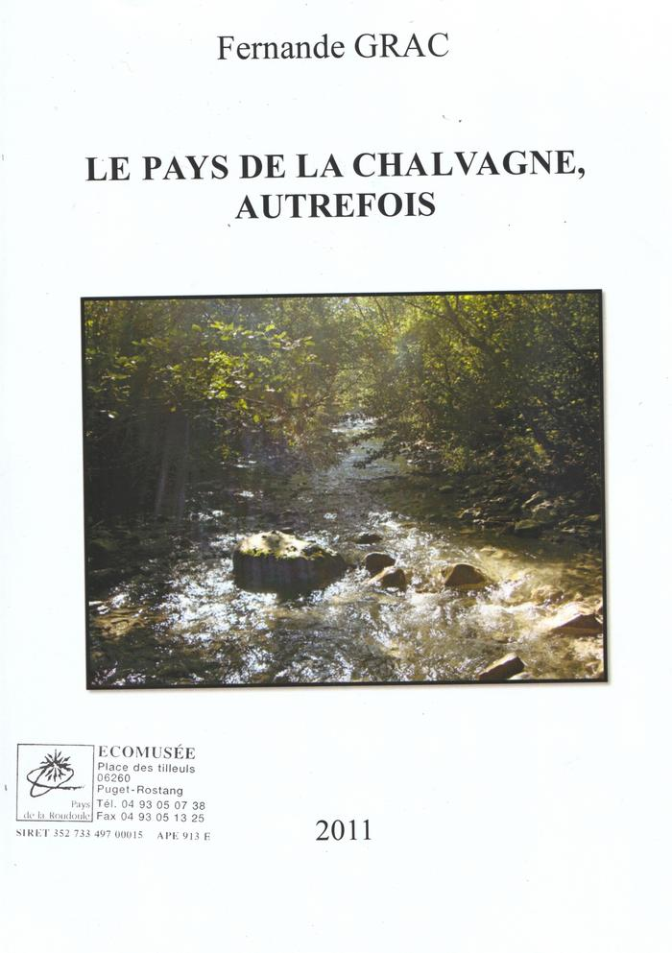
Le Pays de la Chalvagne autrefois (BIB-0012297)

Slide 16
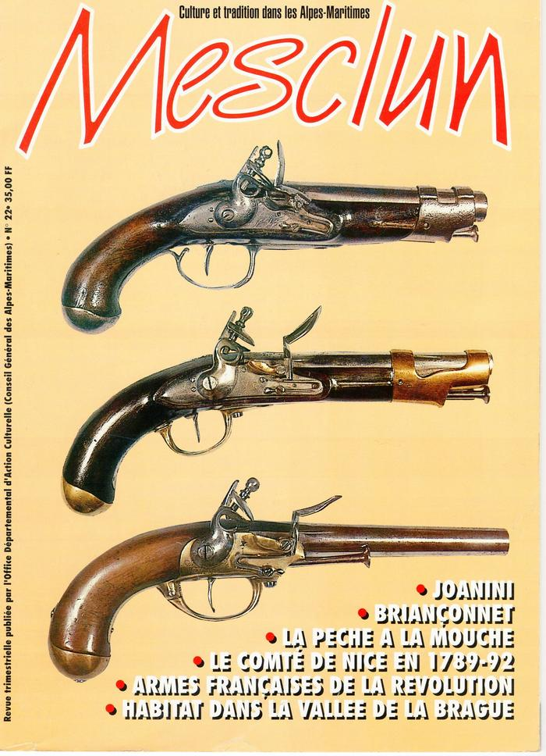
Mesclun n°22 - Joanini - Briançonnet - La pêche à la mouche - Le Comté de Nice en 1789-92 - Armes française de la révolution - Habitat dans la vallée de la Brague (NUM-00108)

Slide 17
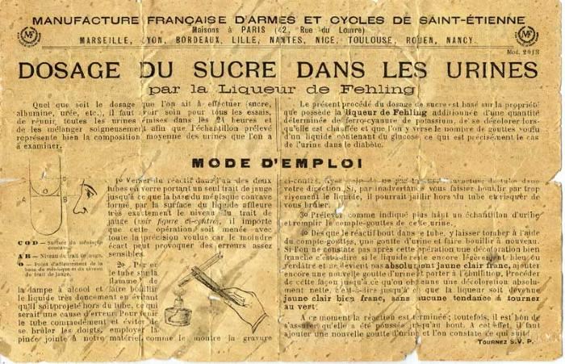
Notice pour le dosage du sucre dans les urines (2004_199-00001)
Feuille de papier. Les deux faces sont imprimées. La notice explique comment doser le sucre dans les urines par la liqueur de Fehling. Cette notice est éditée par Manufrance. Elle faisait partie de l'appareillage complet décrit en page 1086. rubrique diabétomètre : "composé de deux tubes à essais, d'un tube jaugé de 5 à 10 centimètres cubes, d'un compte-goutte, d'une lampe à alcool, d'une pince bois, et d'un flacon de liqueur de Fehling. Est employé pour connaître le dosage du sucre dans les urines; Livré avec mode d'emploi.

Slide 18
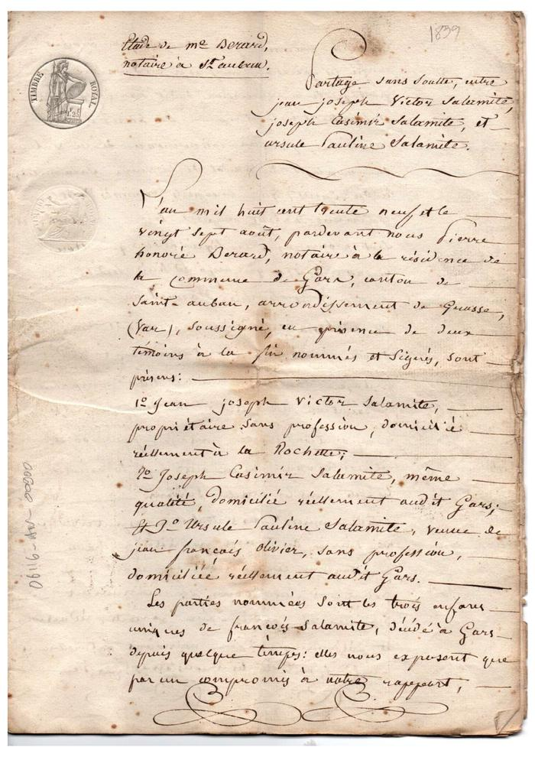
Partage sans soulte entre Jean-Joseph Victor Salamite, Joseph Casimir Salamite et Ursule Pauline Salamite - 1838 (06116-AN-00900)
Partage de la succession de François Salamite père de Jean-Joseph Victor , Joseph Casimir et Ursule Pauline et estimation des biens de la succession jusqu'à concurrence de la valeur du montant de la dot d'Ursule Pauline Salamite, veuve de Jean François Olivier.
Jean Joseph sera propriétaire d'une terre et d'une grange à La Rochette quartier Champréou , propriété divisée entre les deux frères.
Joseph Casimir aura la propriété d'une maison d'exploitation , de la partie inférieure de la terre mentionnée ci-dessus et de la moitié orientale d'une grange. Des servitudes sont attachées à la propriété de Champréou: servitude de passage et utilisation commune de l'aire, de la fontaine du bassin et canaux d'irrigation entretenus à frais commun
Jean Joseph sera propriétaire à Gars de la maison d'habitation toute entière , du jardin, d'un 1/4 du moulin à farine, du foulon, du bâtiment attenant et d'une cave
Joseph Casimir Salamite aura la propriété d'une terre labourable au quartier des Moulières et une terre inculte à Briançonnet au quartier de la Blache,d'une écurie , une grange à foin et d'une propiété au quartier des Baumouns et d'une autre terre dite La Courgoudière.
Pauline Ursule Salamite sera propriétaire à Gars d'une terre au quartier de la Colle et une au quartier de Champ-long, une quartier de Canebier, une au quartier du Suyet, une au quartier de la Guiène, une au quartier de Champ-Long, un grenier à foin , une écuire et un courtil au quartier de Chambasse, une terre dans le Chanan-Gros

Slide 19
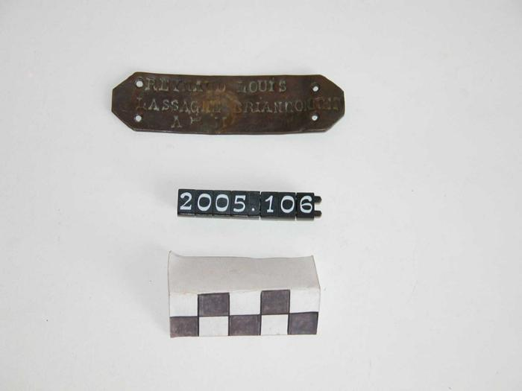
Plaque signalétique (2005_106-00001)
Plaque rectangulaire à coins coupés. Elle est percée de 4 trous de fixation permettant le passage de 4 pointes de fixation. Elle porte, en gravure, le nom de REYNAUD LOUIS - LASSAGNE - BRIANCONNET
Elle était clouée sur les charrettes et indiquait le nom et l'adresse du propriétaire.

Slide 20
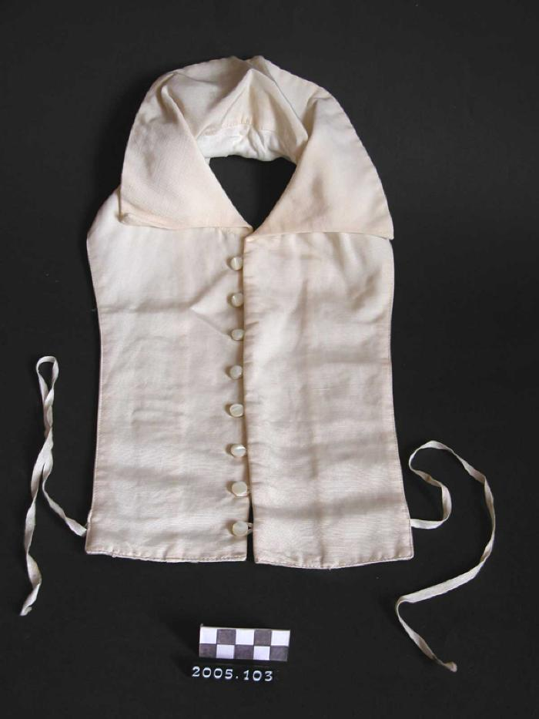
Plastron d'homme (2005_103-00001)
deux bandes de tissu doublé, larges de 12 cm) rattachées entre elles par un col vers le haut et 8 boutons nacrés et des ganses en lacet sur le centre. Sur le bas, de chaque côté, il y a un lacet plat de 37 cm de long, ceux ci permettent de fixer le plastron en se nouant dans le dos. L'ensemble réalise une apparence de gilet sans dos ni côtés.

Slide 21
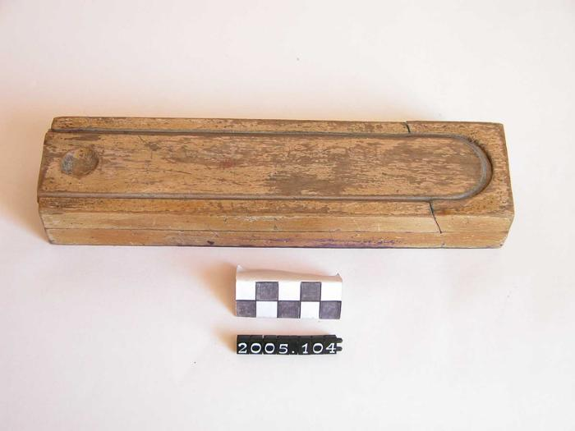
Plumier d'écolier (2005_104_1-00002)
2005_104_1 : Constitué d'un parallélépipède rectangle comportant 2 étages. Celui de la base possède 2 loges longitudinales. Il en est de même pour celui du dessus. Il pivote sur le premier à l'aide d'une vis. De plus, il est plus court car une partie du dessus est fixe sur 4 cm et possède un creux pour mettre la gomme ou les plumes.
2005_104-2 : une planchette arrondie à une extrémité glisse dans deux rails creusés dans le compartiment du dessus. Une légère dépression ronde permet de mettre le pouce pour tirer ce couvercle.

Slide 22
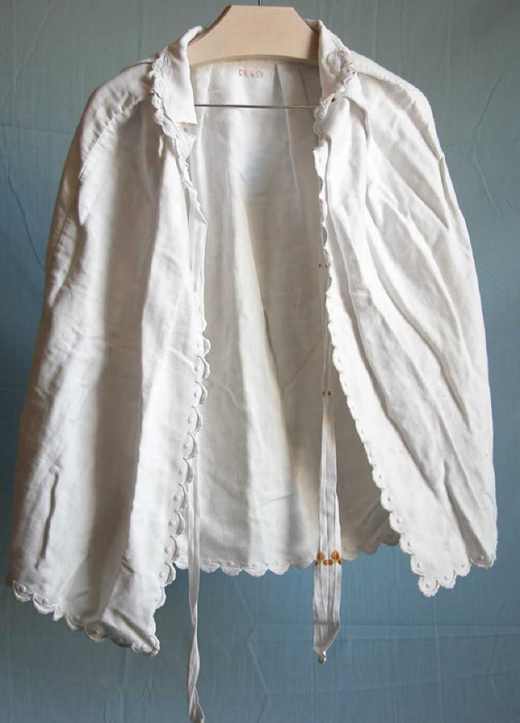
Robe d'enfant (2003_459-00001)
Robe de petite fille à bretelles (manquantes) composée d'un empiècement doublé sur lequel se monte une jupe à plis ronds. La fermeture croisée se fait par des rubans. Le vêtement est entièrement festonné.

Slide 23
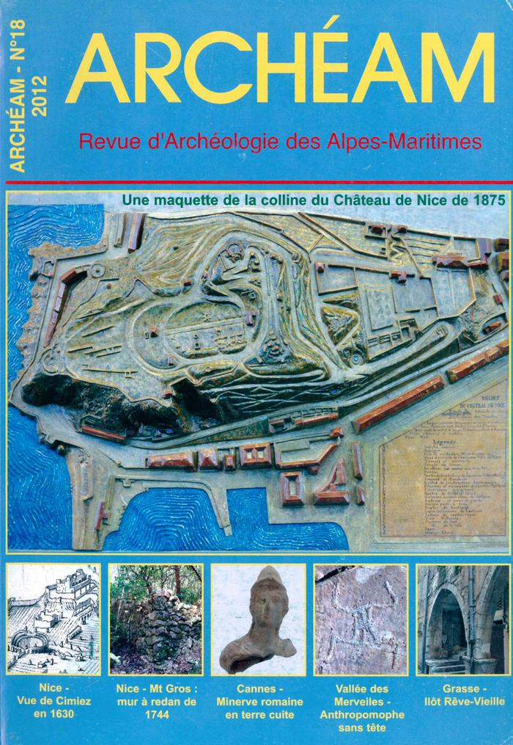
"Sur la voie antique de Briançonnet à Entrevaux et sur la piste de Glanate" (BIB-100179)

Slide 24
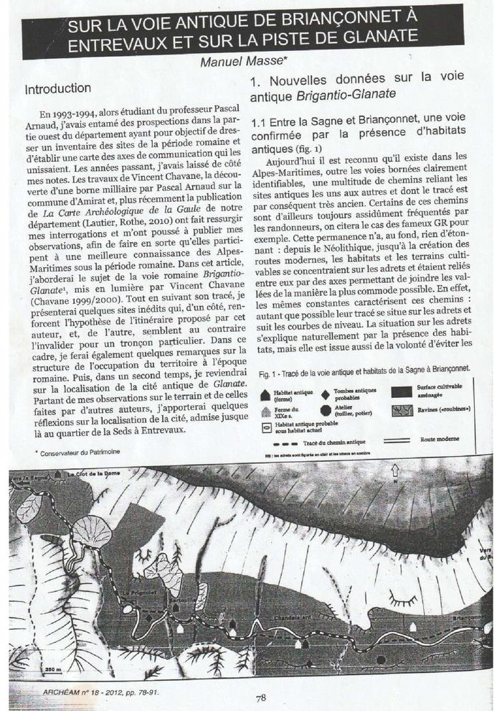
Sur la voie antique de Briançonnet à Entrevaux et sur la piste de Glanate (ART-18003348)

Slide 25
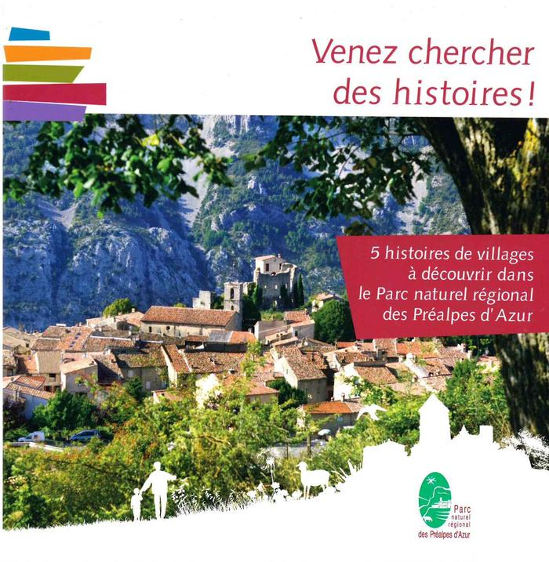
Venez chercher des histoires ! 5 histoires de villages à découvrir dans le Parc naturel régional des Préalpes d'Azur. (BIB-100067)

